Slide 2
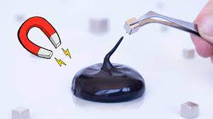
Fenómenos magnéticos Slime magnético
MATERIAL
Pegamento blanco liquido
Colorante vegetal
Liquido para lentes de contacto
Limadura de hierro
Imán
Jabón liquido
Un recipiente
ELAVORACIÓN
Colocar el pegamento en el recipiente
Colocar la limadura de hierro poco a poco
Revolver e integrar de poco de liquido para lentes
Agregar pocas gotas de jabón
Revolver y agregar el colorante
Al terminar colocar el imán sobre el slime

Slide 3
LO QUE SÉ | LO QUE QUIERO SABER | LO QUE APRENDÍ
Es un fenómeno físico por el que los objetos ejercen fuerza de atracción o repulsión sobre otros materiales. | ¿Qué Es? ¿Por qué tiene esa reacción ? ¿Qué función cumple la solución para lentes de contacto? ¿Por qué se usa el detergente? | El magnetismo es un conocido fenómeno físico que describe las fuerzas de atracción y repulsión entre diferentes materiales, como el hierro y otros metales. Su funcionamiento se basa en el conocido proverbio de que “los polos opuestos se atraen”, mientras que los que presentan la misma carga, lógicamente, se repelen. Hay materiales que presentan propiedades magnéticas detectables fácilmente. http://www.feriadelaciencia.org/wp-content/uploads/sites/2/2017/05/76.pdf

Slide 4
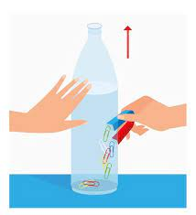
Un imán debajo del agua
MATERIAL
Un vaso con agua
Clips
Imán
ELAVORACIÓN
Agregar agua al vaso
Colocar los clips dentro del vaso con agua
Acercar el imán al vaso
Pronto verás como los clips se juntan
Mover el imán de arriba, abajo

Slide 5
LO QUE SÉ | LO QUE QUIERO SABER | LO QUE APRENDÍ
La fuerza magnética pasa a través del agua, del plástico, del vidrio y de muchos materiales más. | ¿Cómo se transfiere la fuerza a través de el agua? ¿Solo funciona con clips? ¿Solo funciona con el agua? | Las formas de las líneas del campo magnético de un imán de barra son cerradas. Por convención, se toma la dirección del campo saliendo del polo norte y entrando por el polo sur del imán. Con los materiales ferromagnéticos se pueden hacer imanes permanentes.

Slide 6
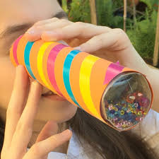
Calidoscopio
MATERIAL
ELAVORACIÓN
Un tubo de papel higiénico o de cocina
1 CD o cartoncillo con aluminio
Marcador
Cuentas o pequeños diamantes
Silicón
Botella de plástico
Tijeras
Cortar en tres partes el CD
Formar un triangulo con las tres partes del CD
Pegar el triangulo en el tubo higiénico
Con la ayuda de un marcador dibujar en la botella dos círculos
Pegar un circulo en el tubo con el silicón
Colocar las cuentas o pequeños diamantes
Pegar el otro circulo con silicón

Slide 7
LO QUE SÉ | LO QUE QUIERO SABER | LO QUE APRENDÍ
Se que es un “juguete” que te al utilizarlo te hace ver imágenes multiplicadas creando una visión sorprendente. | ¿Cómo funciona? ¿para que nos sirve? ¿Cualquier persona lo puede utilizar? | Un caleidoscopio es un tubo que cuenta con diferentes espejos inclinados en su interior y en uno de sus extremos suelen hacer dos láminas de vidrio. Entre ellas, se pueden encontrar diferentes objetos irregulares y de diferentes colores. Cuando se observa el interior del tubo desde el otro extremo, las imágenes de estos objetos quedan multiplicadas de modo simétrico, creando una visión verdaderamente sorprendente. https://www.elespanol.com/como/20190114/hacer-caleidoscopio-casero-ninos-facilmente/368463639_0.html

Slide 8
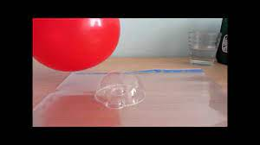
Burbujas electromagnéticas
MATERIAL
ELAVORACIÓN
Vaso con agua
Jabón para trastes
Un popote
Un globo
Colocar el jabón en el agua
Revolver
Inflar un globo y con la ayuda de nuestro cabello lo frotamos
Con la ayuda del popote hacer burbujas
Acercar el globo a la burbuja

Slide 9
LO QUE SÉ | LO QUE QUIERO SABER | LO QUE APRENDÍ
Se carga el globo con electricidad estática con la fricción del globo y nuestro cabello. Cuando acercamos el globo a la burbuja de jabón, el globo lo atrae. | ¿Por qué se transfiere la energía? ¿Qué otras cosas pueden transferir energía? ¿Por qué al transferir la energía desde nuestro cabello, nuestro cabello se levanta? | Cuando cargamos el globo con electricidad estática, lo que sucede es que al frotarlo se transfieren electrones del globo al otro material. Esto genera una carga eléctrica en el globo, que se mantiene así durante un tiempo porque es de plástico (material aislante). Cuando acercamos el globo a la burbuja de jabón, el globo la atrae. Esto se debe a que en el agua (en nuestro caso de grifo) hay iones, o partículas con carga eléctrica, que son atraídas por las cargas que también tiene el globo. http://experimentoscaserosparaninos.blogspot.com/2014/06/electricidad-estatica-y-burbuja-de-jabon.html

